Slide 1
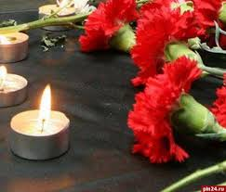
16 ноября – Всемирный день памяти жертв ДТП.
В городе Магнитогорске с начала 2014 года в результате дорожно-транспортных происшествий
погибли 22 человека
ранения получили 410 человек

Slide 2
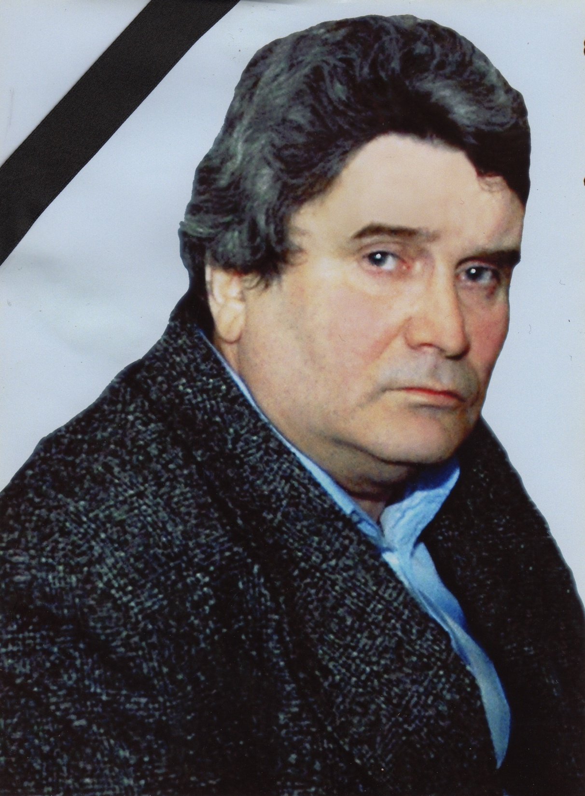
Ложкин
Владимир Павлович
54 года
20 сентября 2011 года был сбит на пешеходном переходе автомобилем под управлением водителя со стажем вождения три месяца

Slide 3
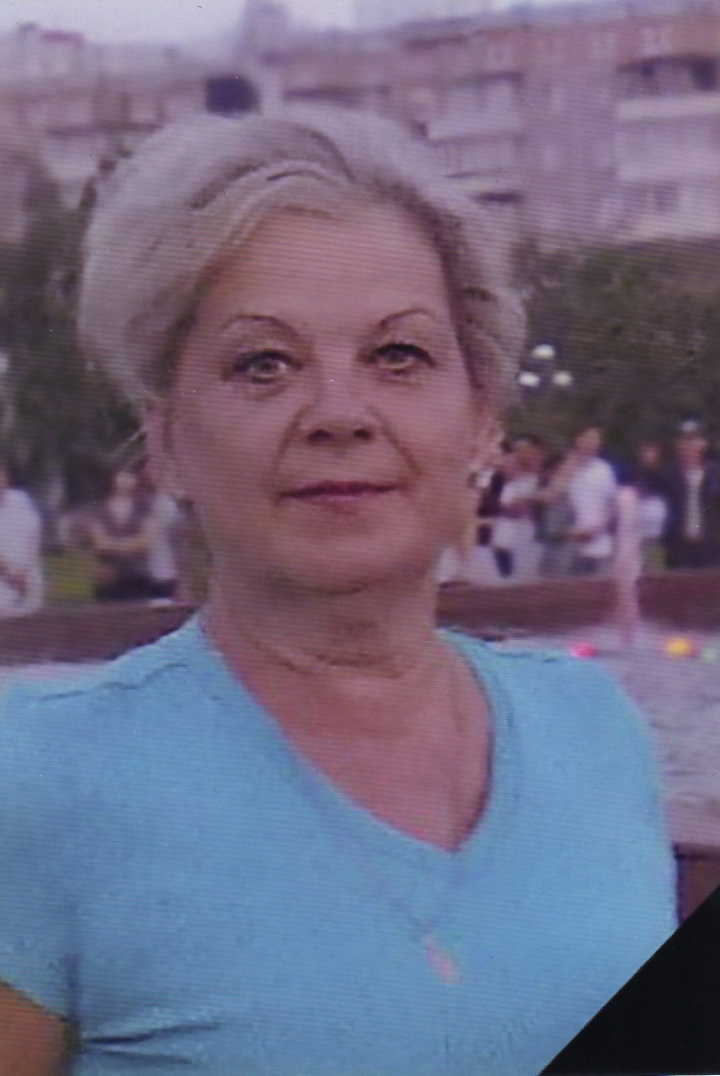
Казакова
Людмила Александровна
53 года, пассажир
25 марта 2013 года скончалась от травм полученных в результате ДТП

Slide 4
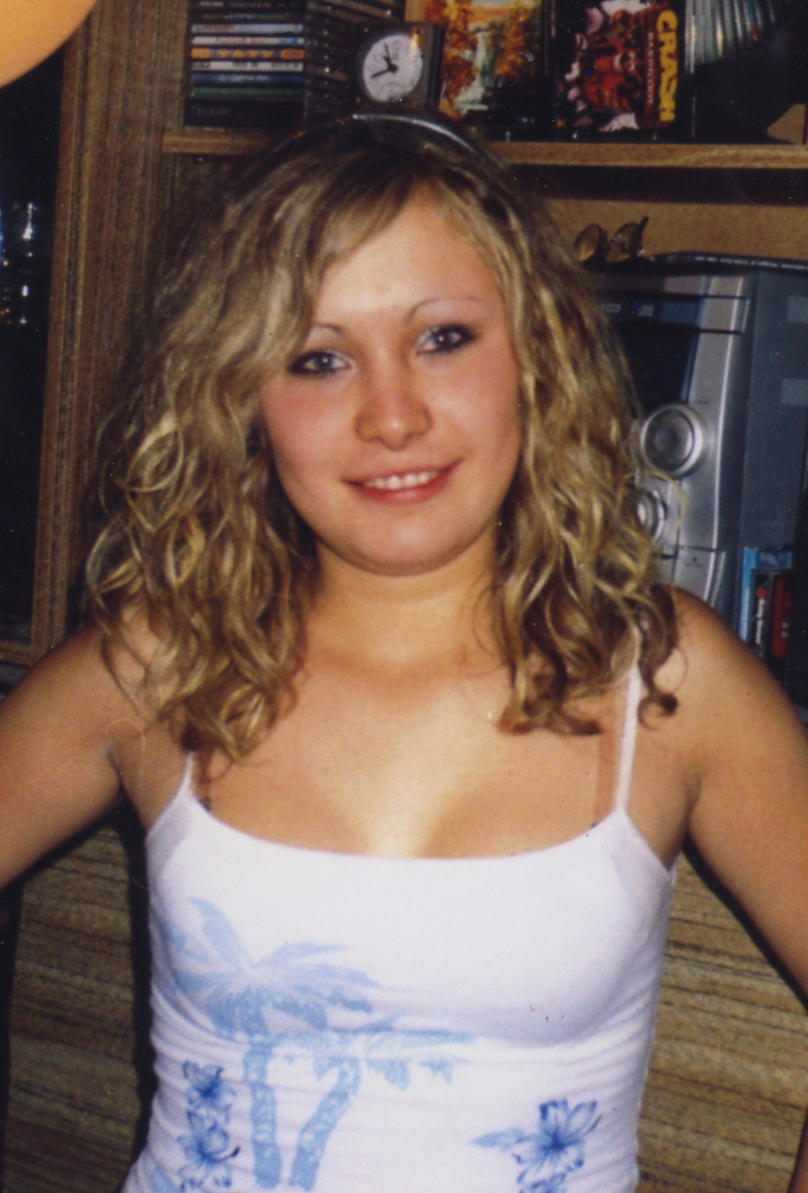
Павлова Евгения
19 лет, пешеход
4 августа 2007 года была сбита автомобилем под управлением пьяного водителя

Slide 5
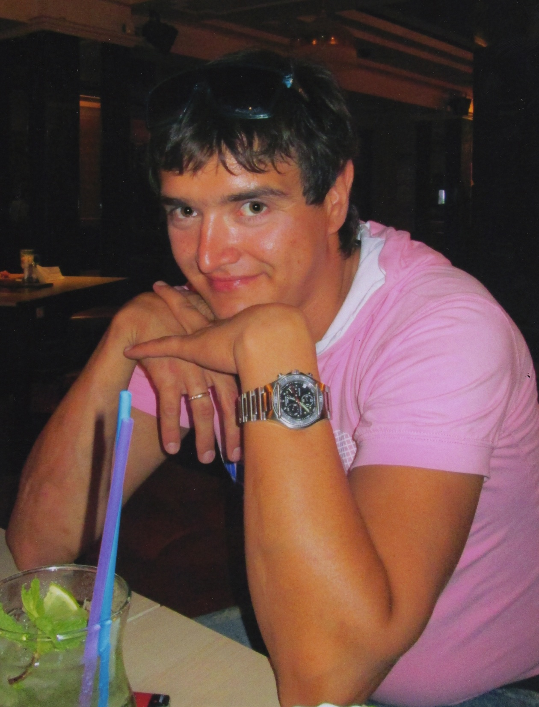
Вайднер
Лев Витальевич
28 лет
23 сентября 2012 года
управляя мотоциклом погиб при столкновении с автомобилем

Slide 6

Москаева
Алина Эдуардовна
18 лет, пассажир
3 июня 2012 года
водитель автомобиля, в котором ехала Алина, не справился с управлением. Машина перевернулась.

Slide 7
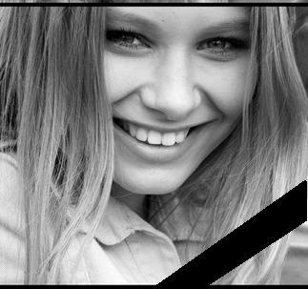
Савельева Юлия,
17 лет
Погибла 29.08.2011 г. вместе с мамой Ириной Савельевой в результате дорожно-транспортного происшествия на автодороге Магнитогорск-Челябинск

Slide 8
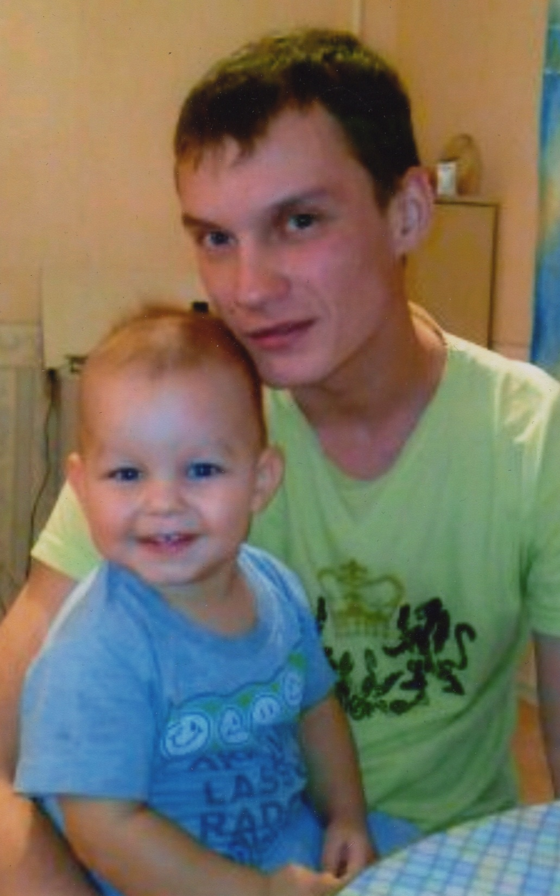
Долгушев
Егор Андреевич , 23 года
и
Яковенко Дима,
1 год 6 месяцев
28 ноября 2009 года
водитель превысил скорость,
не справился с управлением, совершил столкновение со встречным автомобилем.
Шесть человек погибли.

Slide 9
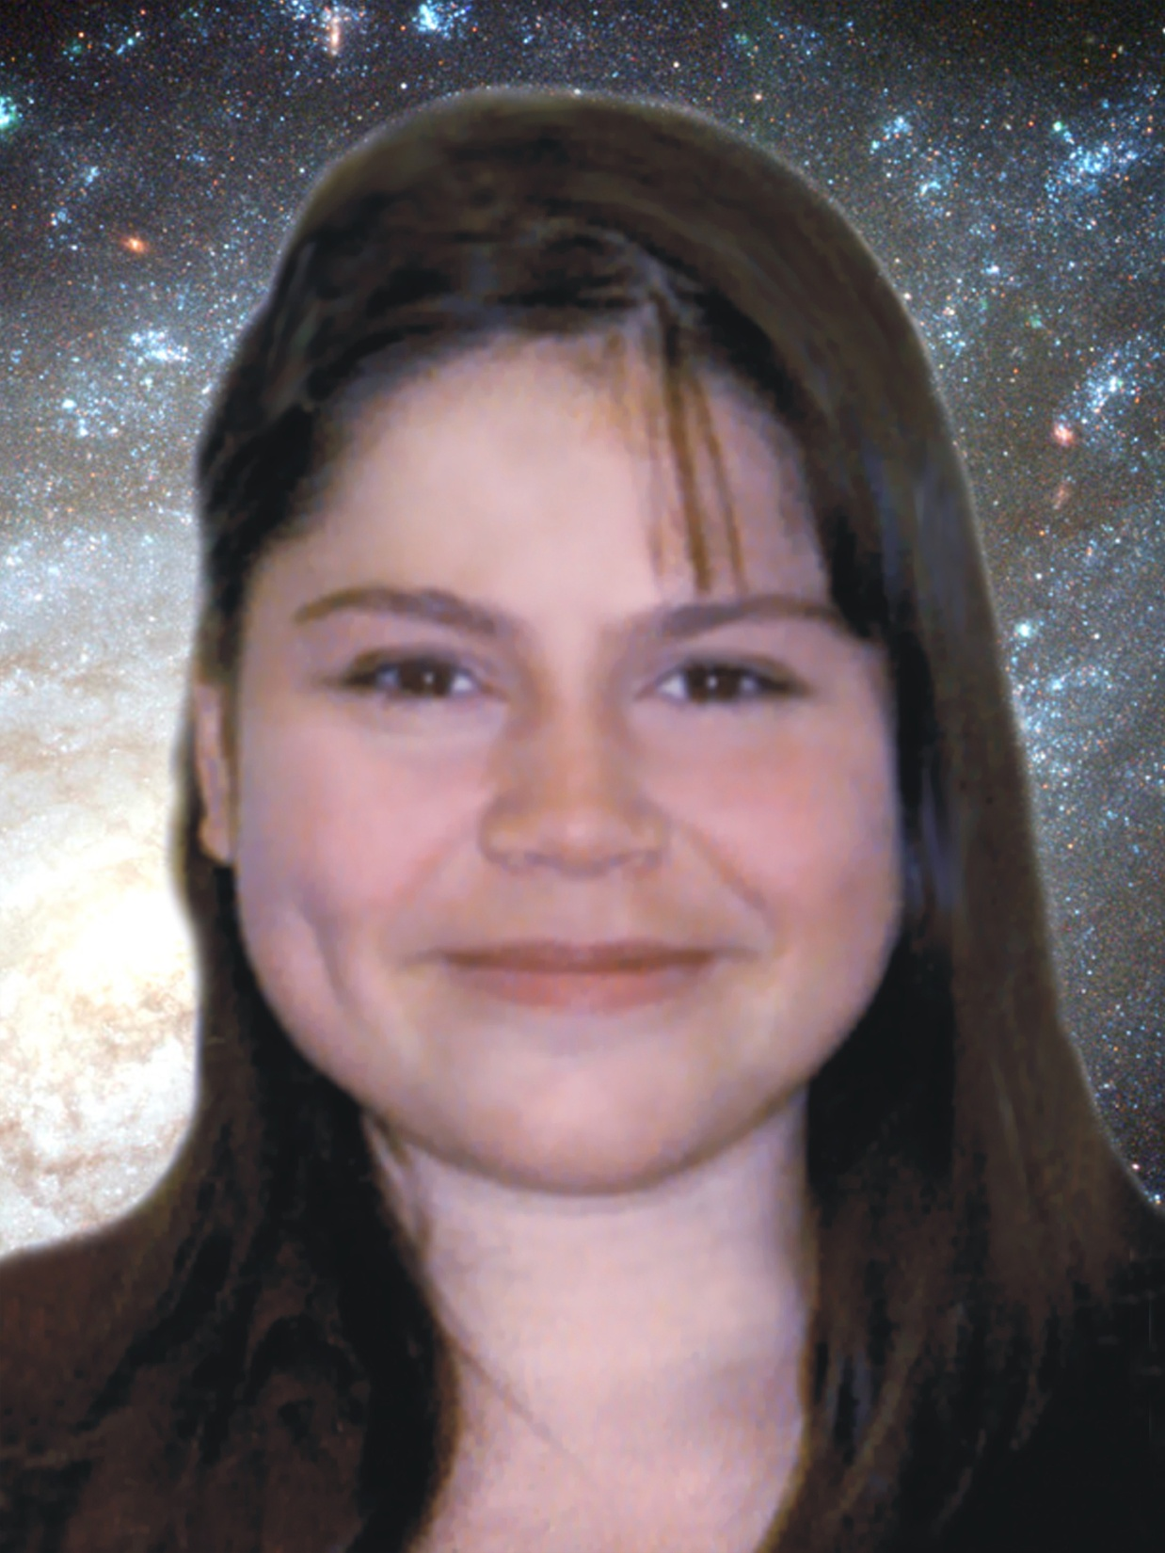
Савельева
Елена Александровна
26 лет, пассажир
21 января 2006 года
погибла по вине водителя такси, находящегося в состоянии алкогольного опьянения.

Slide 10
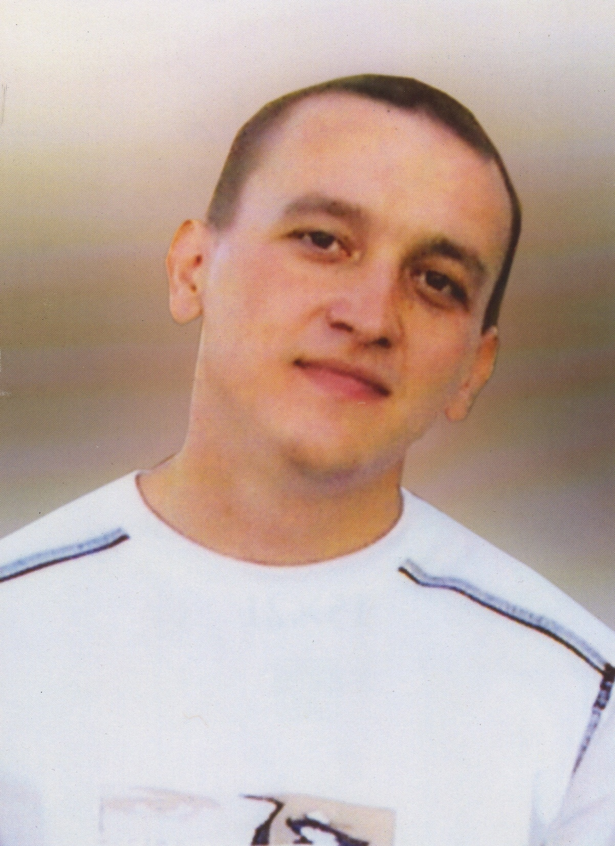
Ведерин
Сергей Викторович
25 лет, пешеход
1 октября 2005 года возвращался домой с ночной смены. Водитель-убийца скрылся с места ДТП.

Slide 11
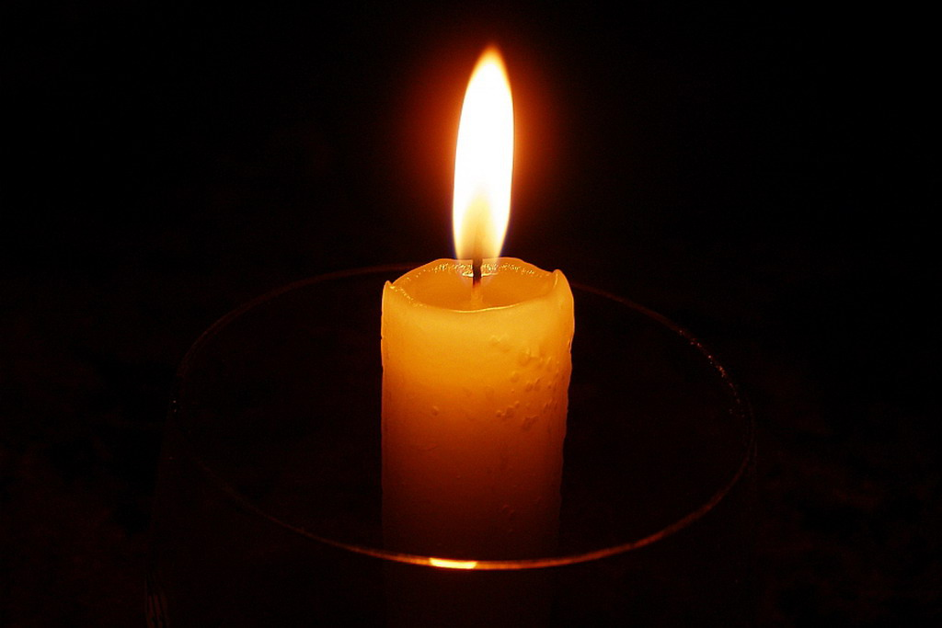
На Земле ежегодно в результате ДТП погибают 1 миллион
300 тысяч человек
Зажги свечу в память
о тех, кого нет с нами …

